Slide 1

Wukong图系统介绍

Slide 2
介绍
Wukong是一个面向RDF数据的SPARQL查询处理系统，提供了以下特性：
基于键值对的分布式RDF图存储
基于RDMA高速网络的通信模型
基于图探索的高并发查询执行
以类型为中心的查询优化器

Slide 3
主目录
core（主要代码）
datagen（提供了将数据集转换为Wukong数据集格式的工具）
deps（第三方依赖库）
docs（文档）
rdma_lib（封装的rdma库）
scripts（安装、启动等运行脚本）
tests（系统测试文件）
utils（帮助类）

Slide 4
代码目录
core
client（客户端）
comm（TCP/RDMA通讯）
common（通用类）
engine（执行引擎）
gpu（GPU部分，参考Wukong+G(ATC’18)）
graph（图模型）
loader（图数据加载）
optimizer（查询优化器）
store（分布式图存储）
task（图任务）

Slide 5
脚本目录
script
build.sh（构建脚本）
config（系统配置项文件）
core.bind（engine thread绑核配置）
mpd.hosts（集群node）
run.sh（运行脚本）
sync.sh（同步脚本）
syncdeps.sh（第三方依赖同步脚本）
sparql_query
dbpsb/lubm/watdiv/yago（测试使用的四个benchmark）

Slide 6


架构
Client Lib
…
Client Lib
TCP network
TCP port
TCP port
TCP port
Engine Layer
Engine Layer
Engine Layer
…
Storage Layer
Storage Layer
Storage Layer
Server 0
Server 1
Server n
RDMA/TCP network

Slide 7
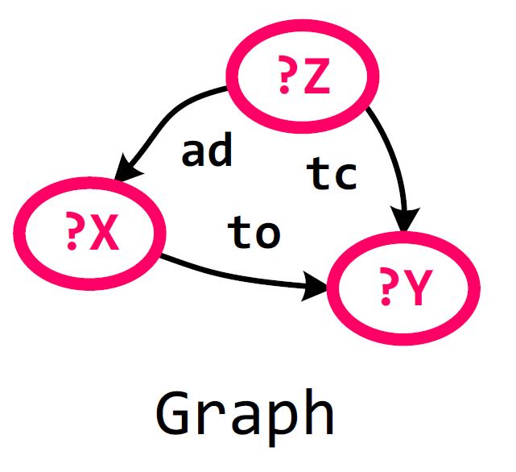
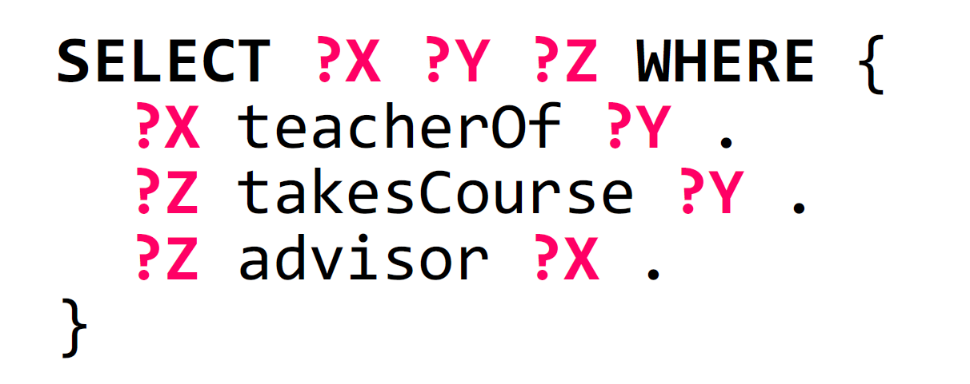
查询接口 – sparql查询语言

Slide 8
系统模块
Console
RPC Client
客户端
String
Server
SPARQL Engine
Update Engine
引擎层
RDF Graph
Property Graph
HyperGraph
图模型
Key-Value Store
Meta Store
Temp Store
存储层
Data Loader
Communication
Malloc
基础设施

Slide 9
工作流 - 启动
Init memory
Init network
Load graph
Init KV
Run engine
mem.hpp
mm/*.hpp
rdma.hpp
comm/*.hpp
loader/*.hpp
store/*.hpp
engine/*.hpp
subject predicate object
100 3 102
101 3 102
102 4 103
.
.
.
.
.
.
.
.
.
graph.txt

Slide 10
工作流 – 查询执行
Create task
Parse task
Generate plan
Send task
Execute
console.hpp
proxy.hpp
SPARQLLexser.hpp
SPARQLParser.hpp
parser.hpp
query.hpp
optimizer/*.hpp
comm/*.hpp
engine/sparql.hpp
dgraph.hpp
query.txt

Slide 11

查询引擎
sparql/analytics Task
Proxy
Q
- query engine
- sampling engine
- randomwalk engine
Engine Layer
dispatch
A
Engine
Engine
...
R
Storage Layer
Q
A
R
Q
A
R
- task queue
thread1
thread2
Graph Server

Slide 12
RDF图存储
key cache
- key
- value
Engine Layer
bucket1
bucket2
.
.
.
.
.
.
Storage Layer
bucketn-1
bucketn
unallocated space
key region
value region
Graph Server

Slide 13
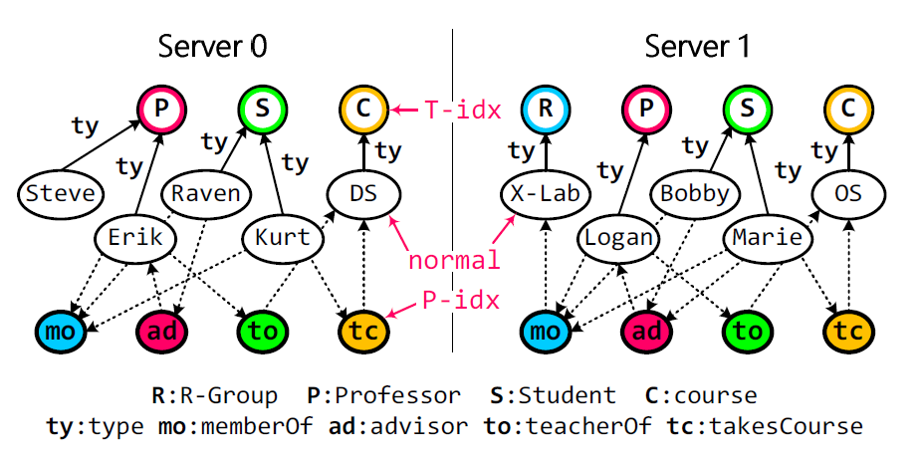
现有索引
Predicate index: 快速定位到某一predicate所有三元组的subject/object
Type index: 快速定位到某一个type所有subject

Slide 14
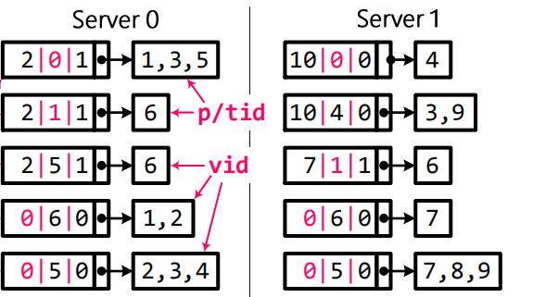
键值对格式
Normal Edge
Predicate-idx
Type-idx
KEY
VALUE
Normal Edge
[vid | predicate | dir ] [ ptr ]
[neighbors]
Predicate index
[ 0 | predicate | dir ] [ ptr ]
[vids]
Type-index
[ 0 | type | dir ] [ ptr ]
[vids]

Slide 15
超图
HyperE
V1
HyperE1
V1
E4
E7
E8
E9
V2
HyperE1
V2
E5
E6
E9
V3
HyperE1
V3
E0
E2
E7
E8
HyperE1
V1
V2
V3
Normal Edge k-v
Hyper-Edge k-v

Slide 16



持久化存储
Disk
Memory
Engine
Disk thread
…
KV Store
Meta data
KV file

Slide 17
时序数据存储
Update Engine
Disk Daemon
Static
Origin
KV
Dynamic
Streaming
KV
Time-series
Index
Snapshot KV

Slide 18
Thanks!
Q&A

